Slide 1





Slide 2
Pozdravljeni gorenjski inovatorji
v partnerstvu z
Jesenice, 31. maj 2016

Slide 3
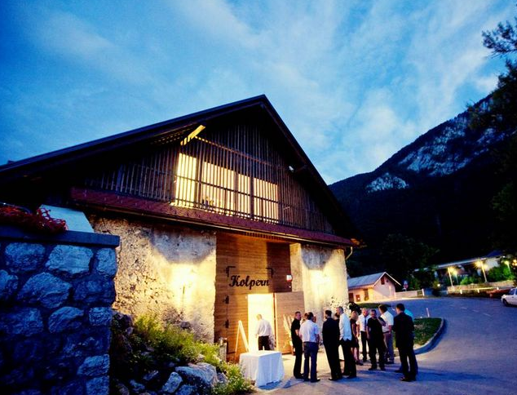

Slide 4
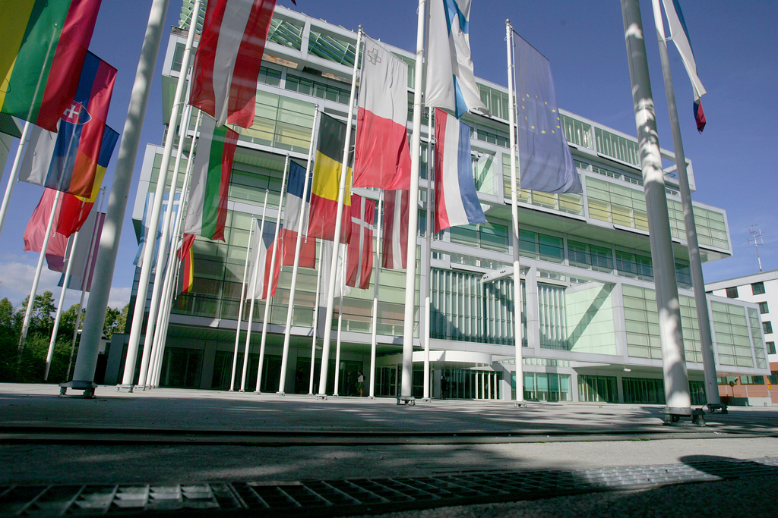
Podpredsednik Gospodarske zbornice Slovenije
dr. Blaž Nardin

Slide 5
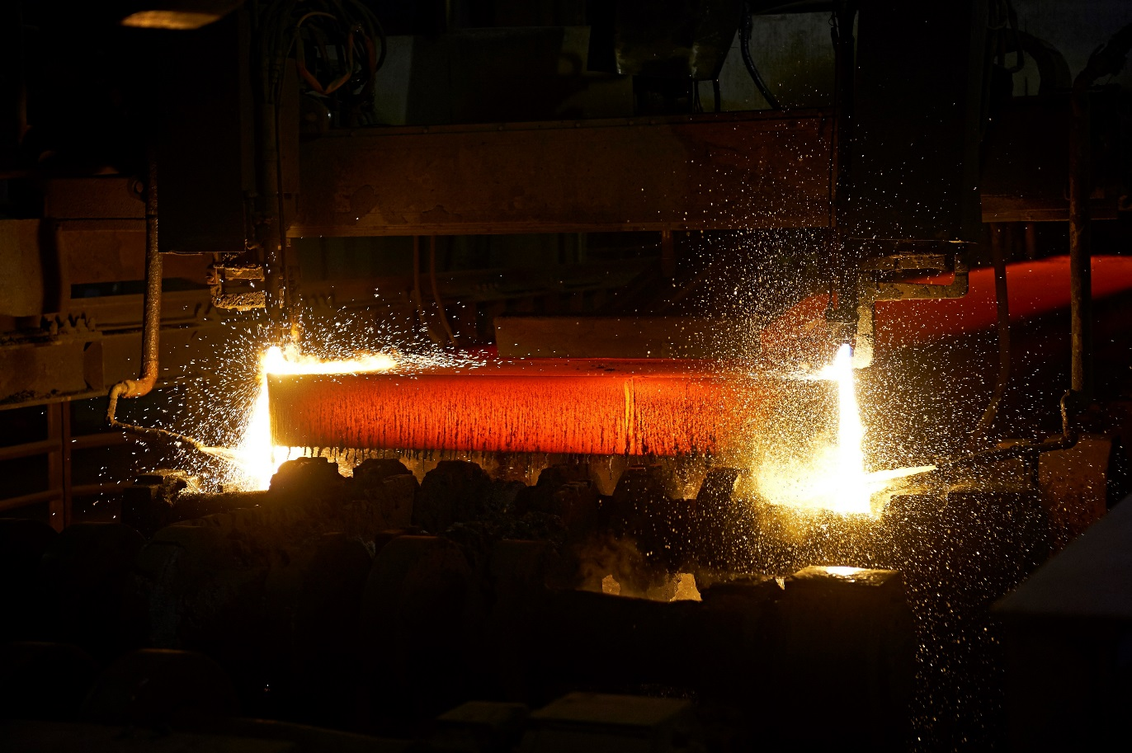
Glavni direktor najbolj INOvativnega podjetja za leto 2015
Blaž Jasnič

Slide 6

Najbolj INOvativno podjetje
Acroni d.o.o.

Slide 7

Poročilo ocenjevalne komisije
Predsednik Ocenjevalne komisije za INOvacije
pri Območni zbornici za Gorenjsko
Avguštin Novšak

Slide 8

Bronasta priznanja

Slide 9
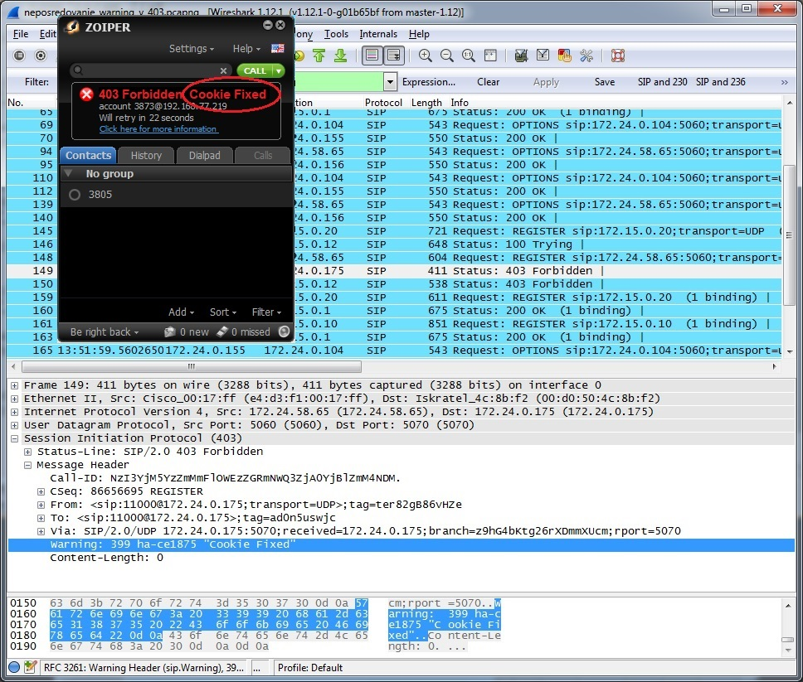
Iskratel d.o.o.
Produktna inovacija
Zavrnitev klicnega strežnika opremiti z vzrokom
Avtor: Gaber Stare
Bronasto priznanje

Slide 10

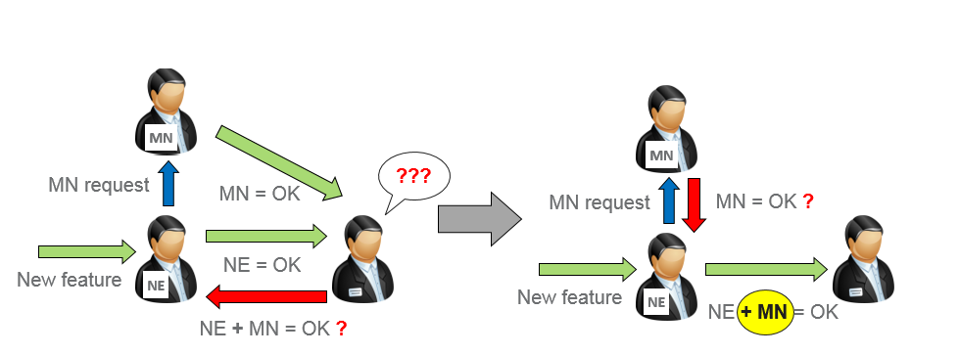
Iskratel d.o.o.
Procesna inovacija
Preverjanje ustreznosti sprememb na upravljalnem vozlišču
Avtor: Gaber Stare

Slide 11

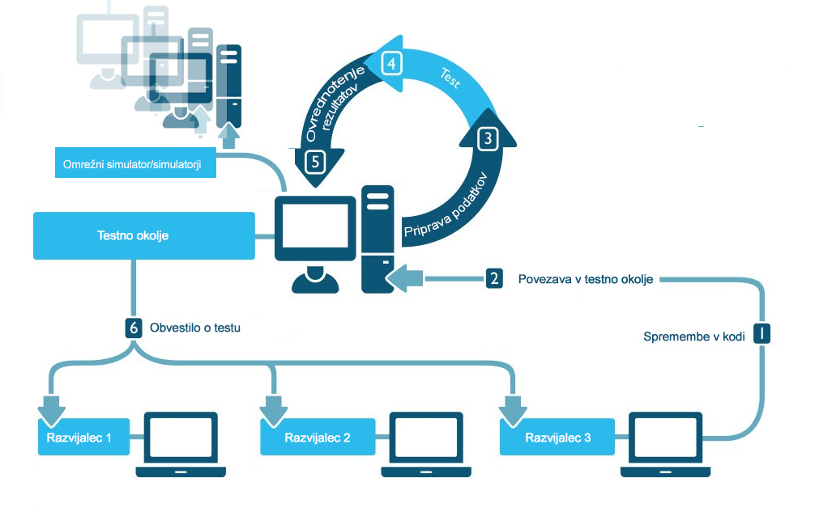
Iskratel d.o.o.
Procesno - produktna inovacija
Testiranje produkta MNS z unit/integracijskimi testi
Avtor: Urban Zaletel

Slide 12

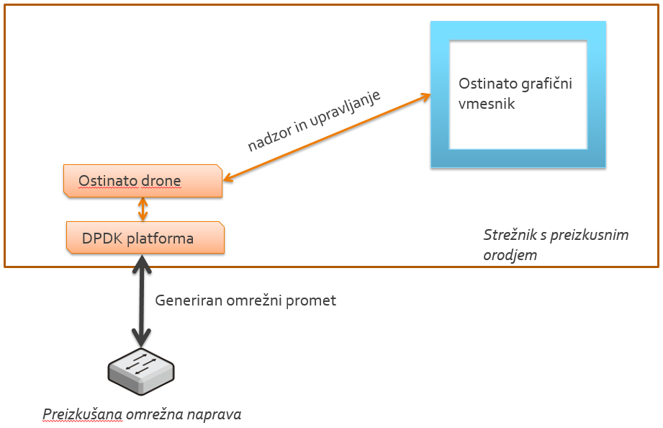
Iskratel d.o.o.
Procesno - produktna inovacija
Izdelava generatorja in analizatorja omrežnih paketov Ostinato – DPDK - A
Avtor: dr. Tomaž Buh

Slide 13

Srebrna priznanja

Slide 14
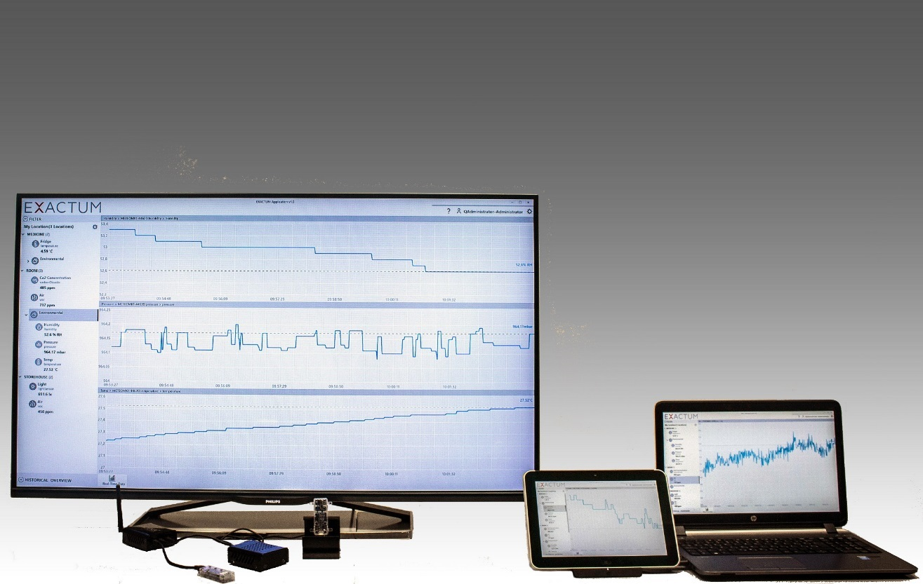
Lotrič meroslovje d.o.o.
Inovacija s področja digitalizacije
Exactum®
Avtorji: Marko Lotrič, Jure Thaler, Tajo Oranič, Klemen Čufar in Žiga Klančar
Srebrno priznanje

Slide 15
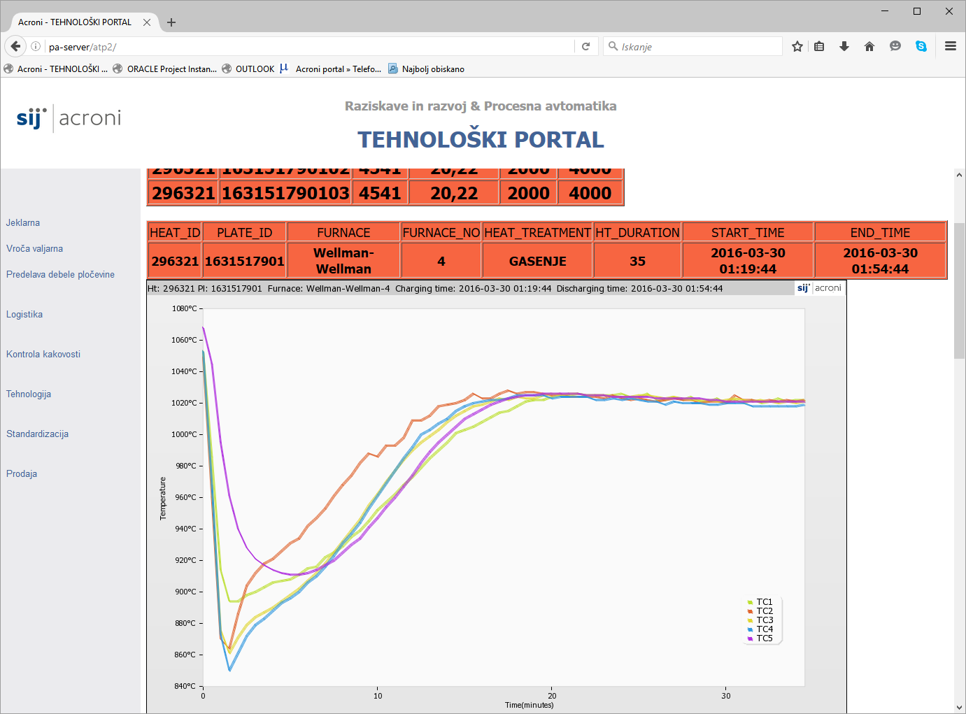
Acroni d.o.o.
Inovacija s področja digitalizacije
Tehnološki portal
Avtorji: dr. Anton Jaklič, Zdravko Smolej, Blaže Banko, Matej Ozebek, Marko Čufer, Anže Janša, Jure Siega
Srebrno priznanje

Slide 16
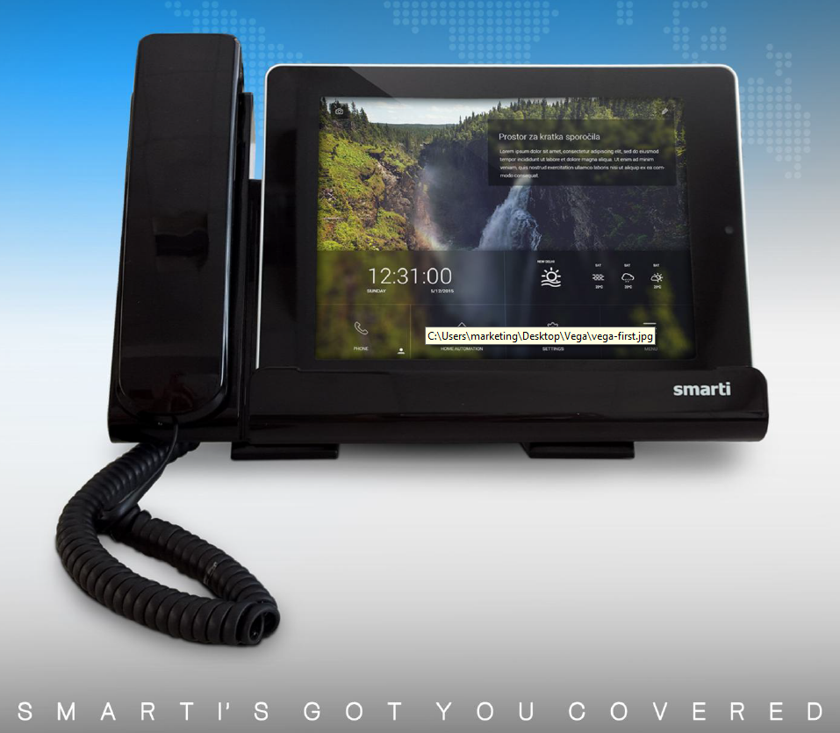
TAB – Systems d.o.o.
Inovacija s področja digitalizacije
Smarti VEGA
Avtorji: Tomaž Bergant, Aleš Šolar, Jure Skubin, Isabelle Kuhar Sebastian
Srebrno priznanje

Slide 17
Iskratel d.o.o.
Produktna inovacija
Podaljšanje življenjske dobe komunikacijskih procesorjev Artesyn in Intel
Avtor: Jože Bernik
Srebrno priznanje

Slide 18
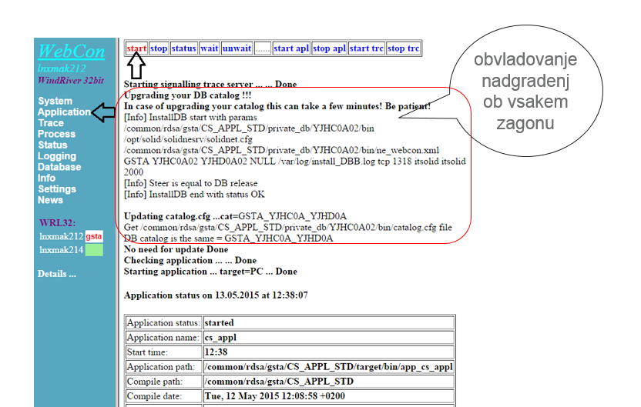
Iskratel d.o.o.
Procesna inovacija
Kreiranje in nalaganje podatkovnih baz v razvojnem okolju
Avtorji: Aleš Šturm, Miha Polak, Gaber Stare
Srebrno priznanje

Slide 19
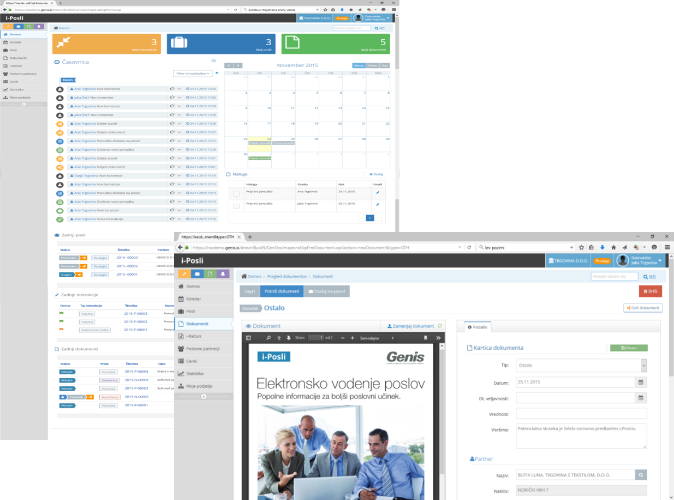
Genis d.o.o.
Inovacija s področja digitalizacije
Spletna storitev za komunikacijo z deležniki v poslovnem procesu i-Posli
Avtorja: Ana in Stane Štefančič
Srebrno priznanje

Slide 20
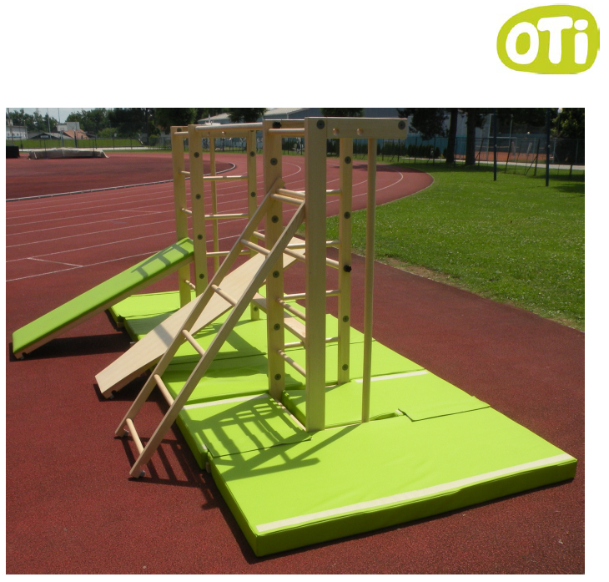
SPERA, Eva Prezelj s.p.
Produktna inovacija
Otroško telovadno igralo OTI
Avtorja: Eva in Dušan Prezelj
Srebrno priznanje

Slide 21
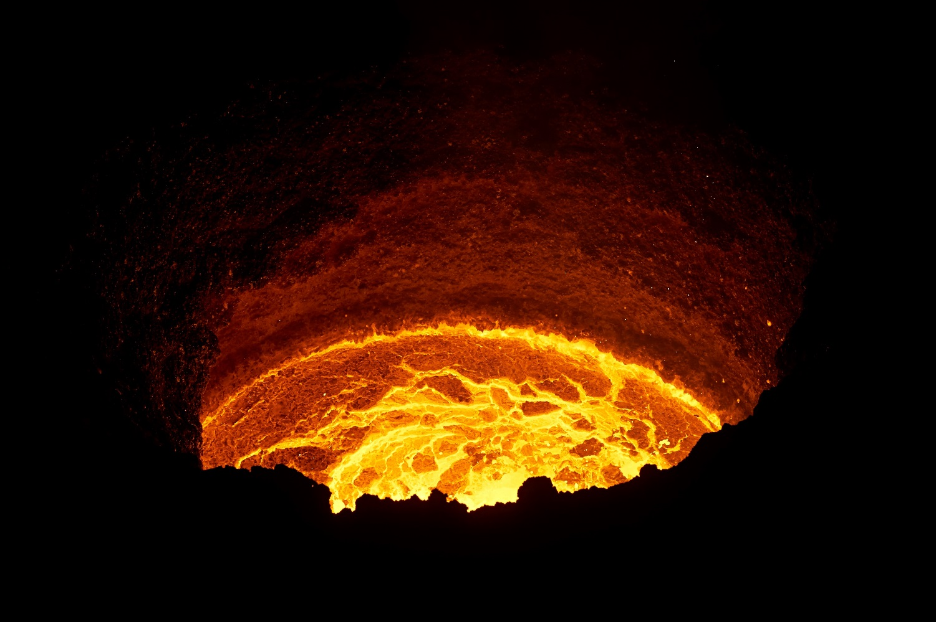
Zlata priznanja

Slide 22
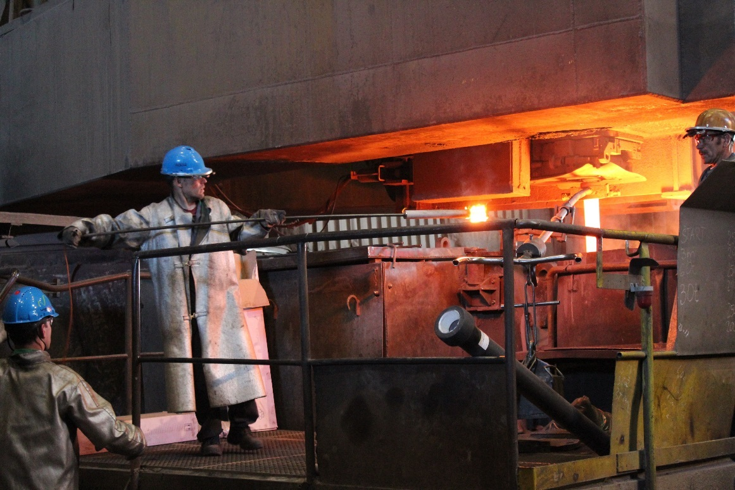
Acroni d.o.o.
Razvojni center Jesenice d.o.o.
Procesna inovacija
Metoda in naprava za določanje karakterističnih temperatur jekel, s postopkom direktnega odvzema taline iz vmesne ponovce
Avtorji: dr. Matevž Fazarinc, dr. Boštjan Bradaškja, dr. Grega Klančnik
Zlato priznanje

Slide 23
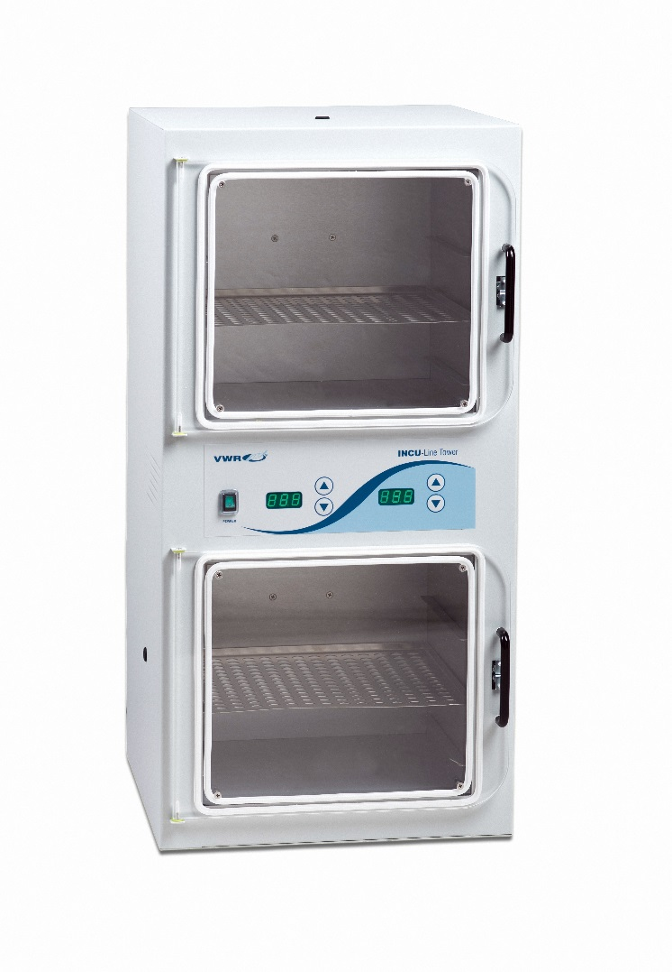
Domel d.o.o.
Produktna inovacija
Dvojni digitalni hladilni inkubator TOWER
Avtorji: Marjan Prevc, Ludvik Benedičič, Polde Benedik, Klemen Benedičič, Boštjan Demšar
Zlato priznanje

Slide 24
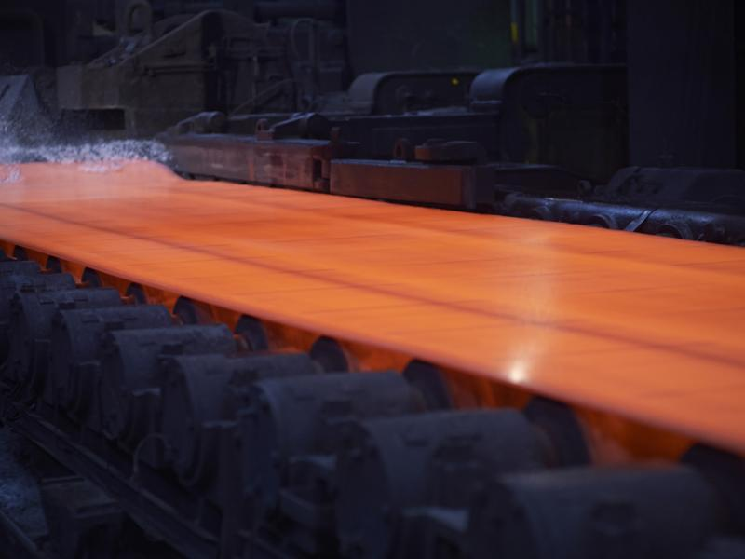
Zlata priznanja
- nacionalni nivo -

Slide 25
Zlata priznanja
- nacionalni nivo -
M SORA d.d.
Produktna inovacija
Leseno pasivno okno iz termično modificirane smrekovine – Natura Optimo XLT
Avtor: M SORA Mizarstvo

Slide 26
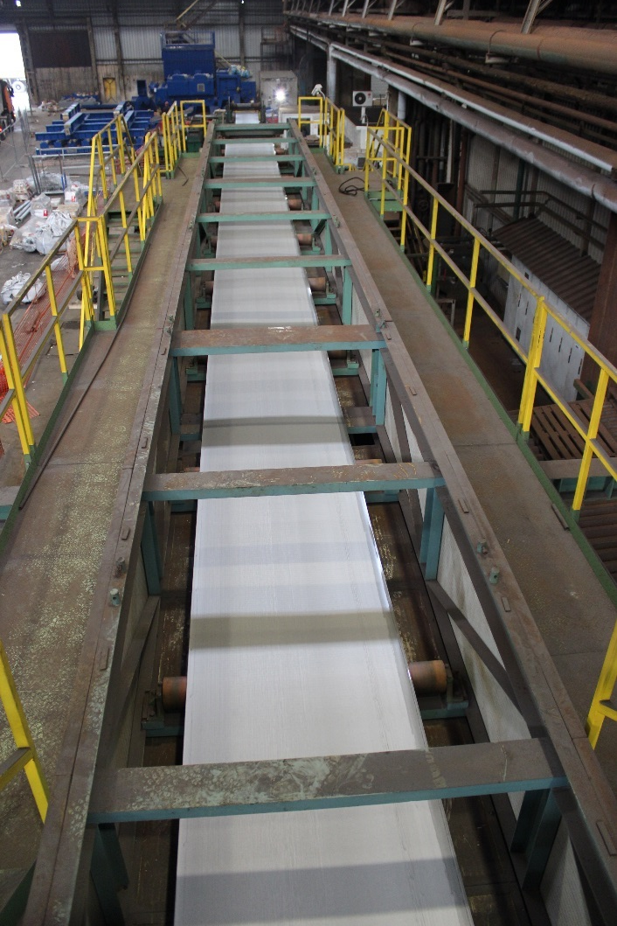
Acroni d.o.o.
Procesna inovacija
Brezkislinsko čiščenje toplo in hladno valjanih pločevin
Avtorja: Janez Katnik, Bojan Finc
Zlata priznanja
- nacionalni nivo -

Slide 27
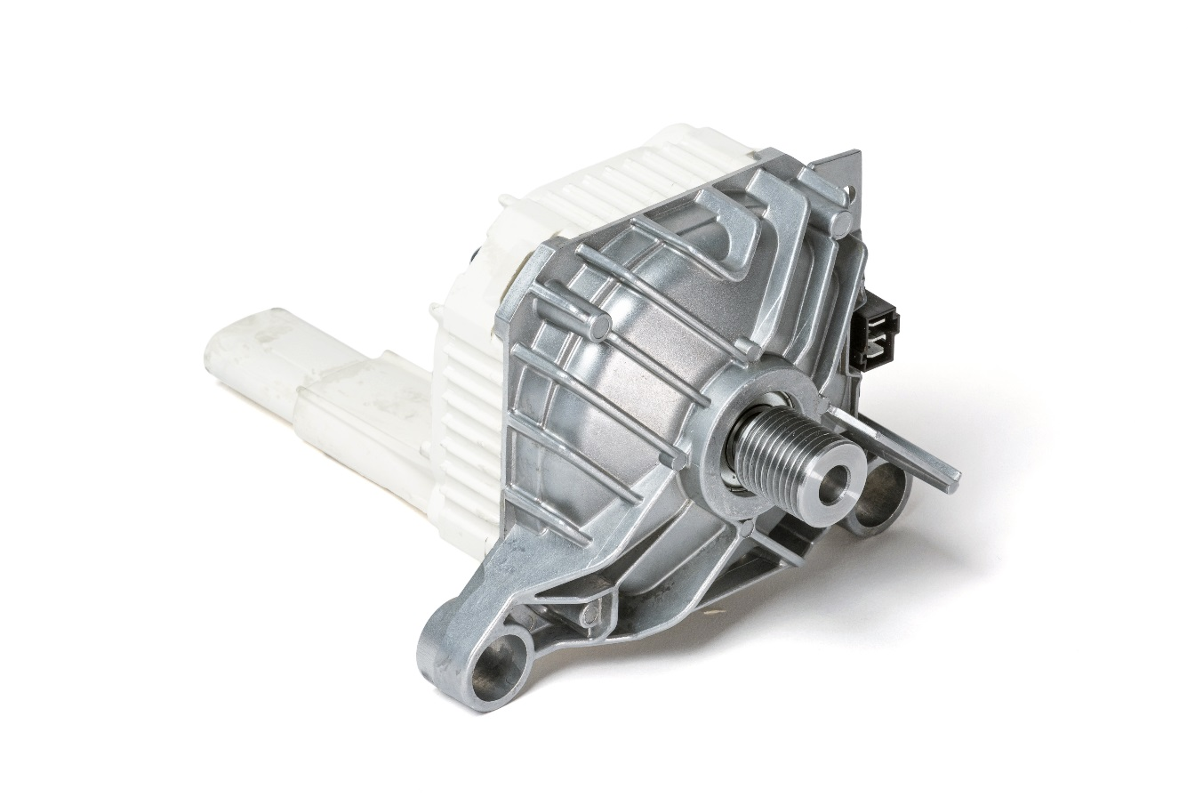
Domel d.o.o.
NELA razvojni center d.o.o.
Produktno - procesna inovacija
EC motor z možnostjo integrirane elektronike za moči do 1KW
Avtorji: Razširjena projektna skupina VTS, Mitja Grohar, Dejan Flander, Matej Tadina, Jure Pfajfar
Zlata priznanja
- nacionalni nivo -

Slide 28

Iskrene čestitke vsem INOvatorjem

Slide 29





Sponzorji

